Slide 1
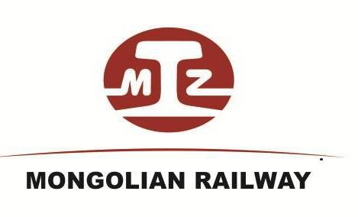
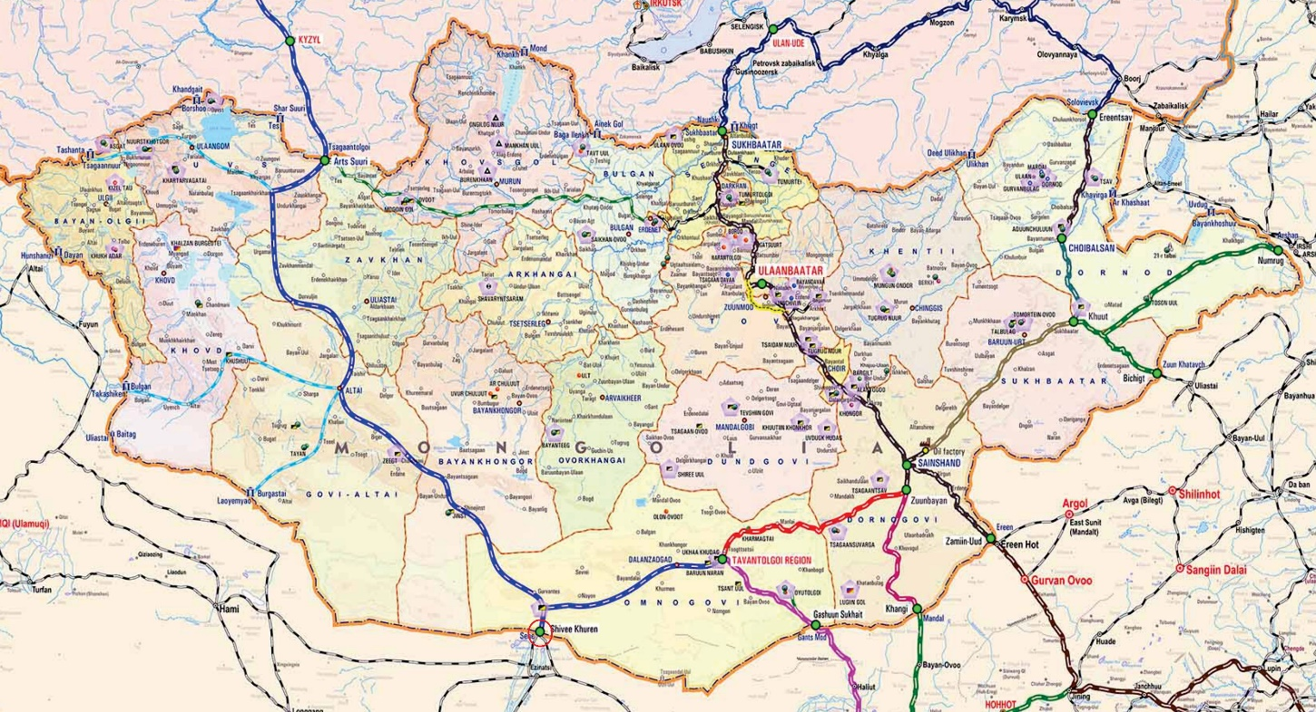
1
赛音山达—西乌尔特-霍特线431公里新建铁路项目
蒙古国交通运输 发展部
《蒙古国政府铁路运输政策》第3.2.2.2条和第3.2.2.3条分别规定要建设赛音山达—西乌尔特和西乌尔特—霍特线铁路，并于2012年通过政府第121号决议，将赛音山达—西乌尔特—霍特线铁路基础设施施工许可证颁发给了蒙古铁路国有股份公司。后于2022年，通过政府第105号决议，将该项目列入了“设计—建设—运营—转让”模式特许经营项目清单内，同意以直接签署特许经营协议的方式来推动项目落实。
赛音山达—西乌尔特—霍特线431公里铁路建成后，每年可承运1200万吨货物。
赛音山达-西乌尔特-霍特线铁路建成后，每年将向国家和地方财政预算纳入550亿蒙图税收。
项目总投资
............................................................................................................................................
2.3万亿蒙图（初步估算）
431 km
6000
1000
2023-2027
可研报告
设计图纸
用地 许可证
环境影响评估报告
项目 投融资
其他相关许可证

Slide 2
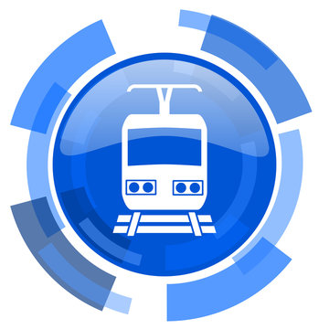
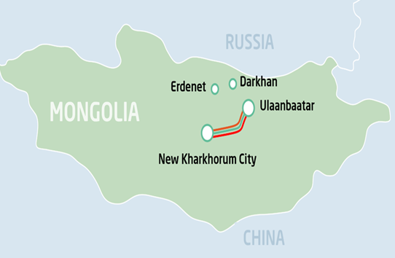
蒙古国交通运输 发展部
2
乌兰巴托—哈拉和林线铁路项目
该项目分别被纳入了蒙古国国家大呼拉尔2010年第32号决议批准通过的《蒙古国政府铁路运输政策》的第三期，以及蒙古国《远景2050》长期发展政策第二期项目清单内。
国家大呼拉尔2023年07月颁布的决议中规定:“要编制新哈拉和林市城市总体规划，道路交通、能源和工程基础设施可研报告及设计图纸”。
该条铁路线将起于乌兰巴托市新居民区，即卫星城西站，途经中央省、后杭盖省后最终抵达前杭盖省哈拉和林县新哈拉和林市。
建成后，将解决乌兰巴托市的人口过度集中化问题，有助于在沿线地区打造新的居民区或旅游景点。
可承运哈拉和林市重建所需的建材等货物。并可提升两市之间的客流量，推动哈拉和林市发展。
项目总投资
104亿美元（初步估算）
-
-
384km
2023-2028
可研报告
设计图纸
用地 许可证
环境影响评估报告
项目 投融资
其他相关批准

Slide 3
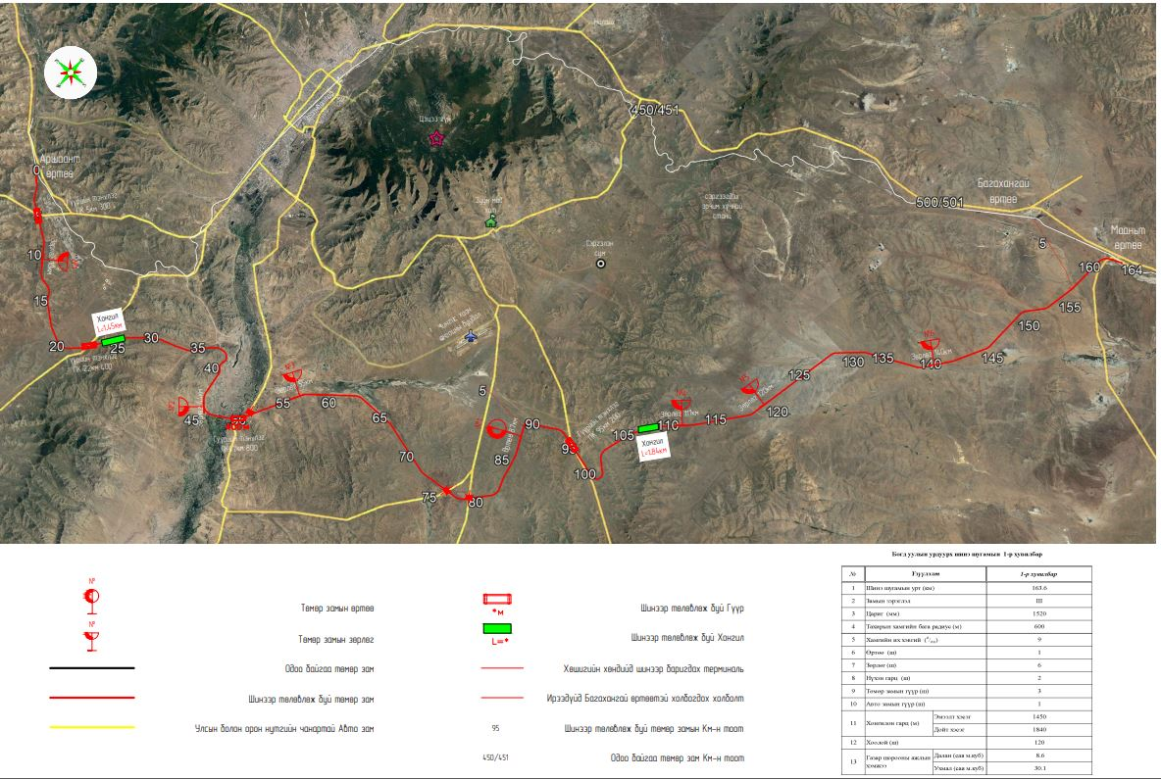
蒙古国交通运输发展部
3
博格德汗144.9公里铁路项目
在蒙古国国家大呼拉尔2020年第52号审议通过的蒙古国长期发展政策“2050年远景”列入了建成博格德汗铁路。
这条铁路的目的是把过境、进出口和其他运输绕过博格达汗山，因此减少乌兰巴托市的交通堵车和空气污染问题，挪出影响城市生态的工厂和企业，并创建智能交通和物流网络。
解开乌兰巴托市集中并增加基础设施的使用
项目投资
需约7.92亿美元
将创造780个新职位
780
2024-2025
可行性研究
设计
土地许可证
环境评估
资金是否解决
其他有关许可证

Slide 4
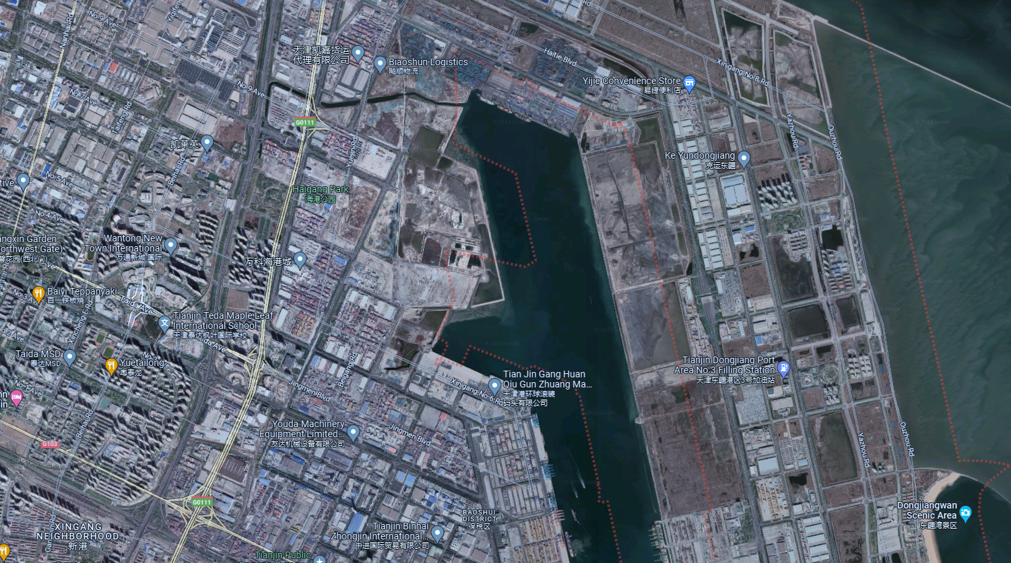
蒙古国交通运输 发展部
4
津蒙东疆物流园区项目
2013年，蒙古国政府颁布第152号决议，决定同中国天津市政府合作，共同利用天津东疆保税港区10公里地，以50年为期限开展对蒙物流业务。2019年，蒙古国政府通过第164号决议，决定利用以上资源在中国天津港东疆保税港区建设津蒙东疆物流园。
作为项目蒙方投资单位，中国内蒙古矿业资产管理有限公司中选后，于2018年12月11日与蒙古铁路国有股份公司以蒙铁持51%、内蒙古方持49%股份的方式联合成立了蒙古港集团有限公司。
由于投资方迟迟未按约解决投资问题，当前拟计划废止与投资方签订的合同的部分或全部义务，由蒙古铁路国有股份公司单独作为蒙方主体推动后续工作。
将与中方共同利用东疆保税港区10公里地，以50年为期限提供运输物流服务。
项目总投资
...............................................................................................................................................
3405万美元（初步估算）
年收入
$ 506万
年支出
$ 307百万
投资回收期
11.5年
2024-2025
可行性研究报告
设计图纸
用地 许可证
环境影响评估报告
项目投融资
其他相关批准

